Slide 1
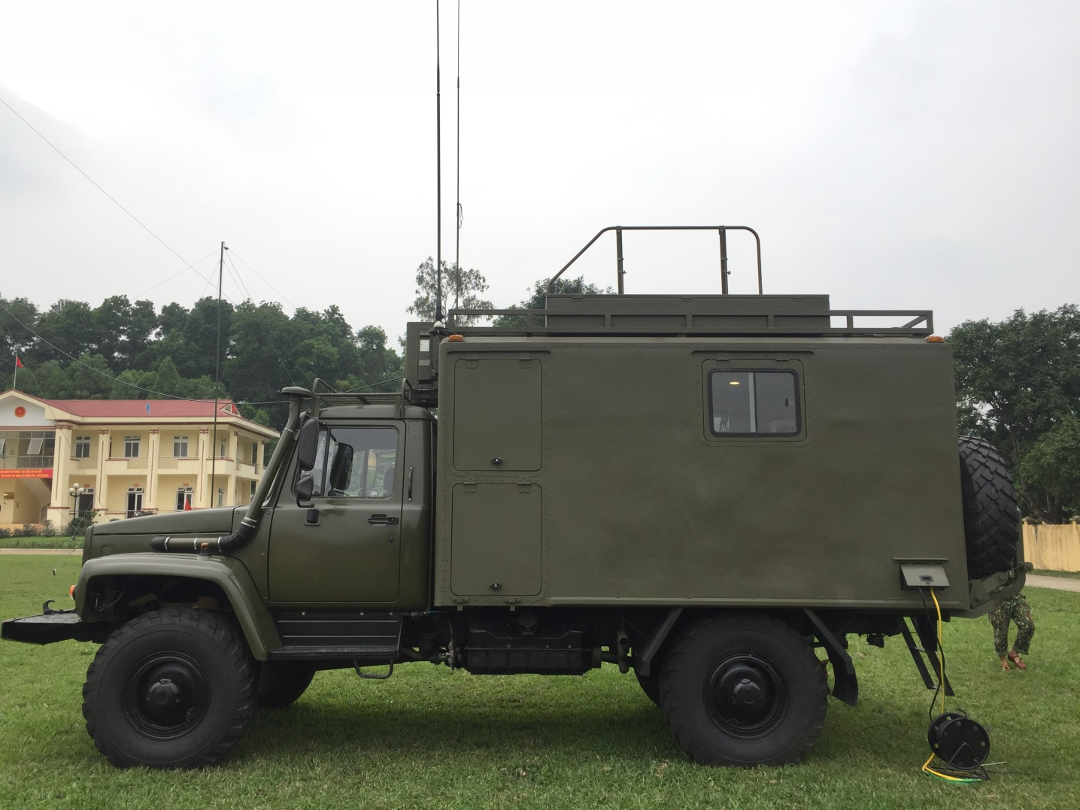
TỔNG QUAN
XE VÔ TUYẾN ĐIỆN

Slide 2
MỤC ĐÍCH, YÊU CẦU
1. MỤC ĐÍCH
Nhằm huấn luyện cho các đồng chí nắm được tổng quan xe VTĐ, các thành phần thiết bị trên xe, sơ đồ tổ chức kết nối các thiết bị trên xe VTĐ
Thực hành khai thác thành thạo các tủ VTĐsn, VTĐscn, thiết bị liên kết đa mạng ACU-T
2. YÊU CẦU
Nắm được tính năng kỹ chiến thuật, mục đích sử dụng các thiết bị trên xe VTĐ
Nắm được quy trình các bước lắp đặt các tủ thiết bị trên xe VTĐ

Slide 3
II. NỘI DUNG
1. TÍNH NĂNG CHIẾN KỸ THUẬT
2. THÀNH PHẦN CÁC THIẾT BỊ TRÊN XE VTĐ
3. GIỚI THIỆU CÁC THIẾT BỊ TRÊN XE VTĐ
4. SƠ ĐỒ KẾT NỐI VÀ LẮP ĐẶT CÁC TỦ THIẾT BỊ TRÊN XE VTĐ

Slide 4
1. TÍNH NĂNG CHIẾN KỸ THUẬT
Cung cấp các chế độ thoại, báo, truyền số liệu, truyền ảnh qua kênh vô tuyến và tính năng định vị GPS trong điều kiện tĩnh tại cũng như cơ động.
Xe cung cấp liên lạc công vụ điện báo hoặc FAX với cơ yếu hoặc trạm điều phối công điện.
Xe được thiết kế thành các tủ độc lập có thể dễ dàng tháo lắp, cơ động phục vụ các tình huống thông tin khác nhau.
Xe có thể sử dụng nguồn điện chung và nguồn điện riêng, dùng máy phát điện và Ắc quy.

Slide 5
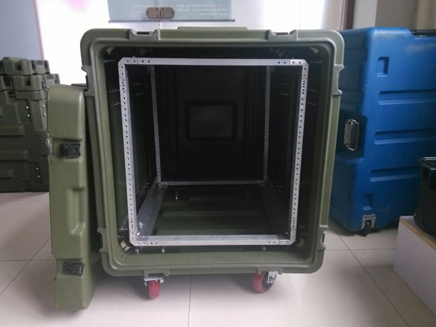
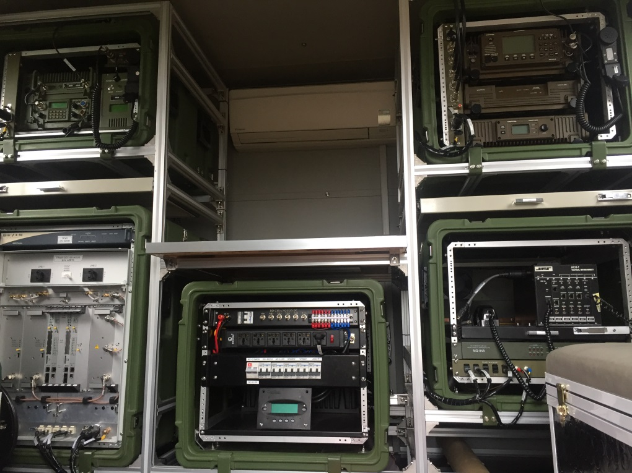
1. TÍNH NĂNG CHIẾN KỸ THUẬT
Xe được thiết kế thành các tủ độc lập có thể dễ dàng tháo lắp, cơ động phục vụ các tình huống thông tin khác nhau.

Slide 6
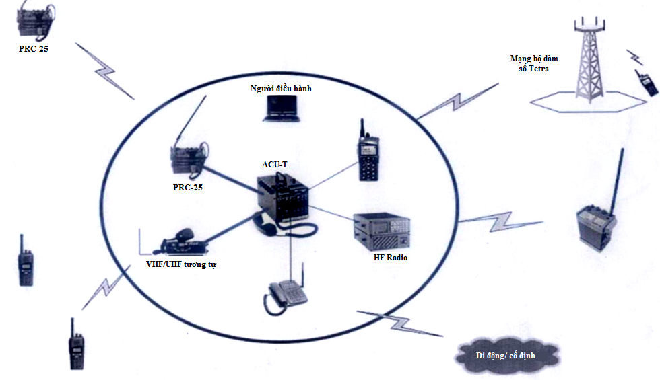
1. TÍNH NĂNG CHIẾN KỸ THUẬT
Xe có khả năng kết nối các mạng VTĐsn, VTĐscn, Trunking và mạng điện thoại quân sự.

Slide 7

2. THÀNH PHẦN THIẾT BỊ CHÍNH TRÊN XE VTĐ
- Máy VTĐsn 125W nhảy tần: VRS/631S
- Máy VTĐsn 20W mang xách: VRU-611
- Máy VTĐscn 50W nhảy tần: VRU-812/50W
- Máy VTĐscn 10W nhảy tần, mang xách: VRU-812/10W
- Thiết bị liên kết đa mạng ACU-T
- Thiết bị trạm gốc BS trunking (TETRA): BS Node
- Thiết bị tối ưu hóa đường truyền VsatAbis lắp trên xe (1 cổng E1): 6104-DC
- Thiết bị MUX quang 04E1: MQ-04A
- Máy bộ đàm cầm tay: STP9038
Thành phần các thiết bị trên xe VTĐ cấp 1

Slide 8
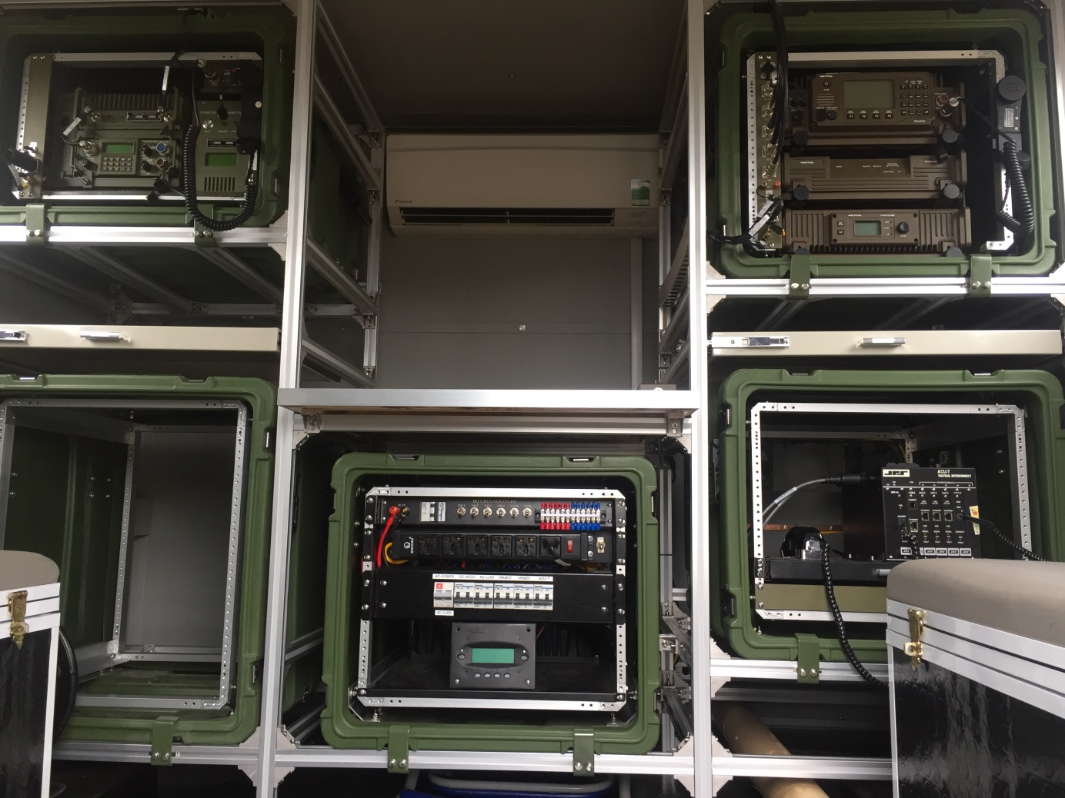
Thành phần các thiết bị trên xe VTĐ cấp 2

Slide 9
3. GIỚI THIỆU MỘT SỐ THIẾT BỊ TRÊN XE VÔ TUYẾN ĐIỆN
3.1. Thiết bị VTĐsn VRS-631/S
3.2. Thiết bị VTĐscn VRU-812
3.3. Thiết bị liên kết đa mạng ACU-T

Slide 10
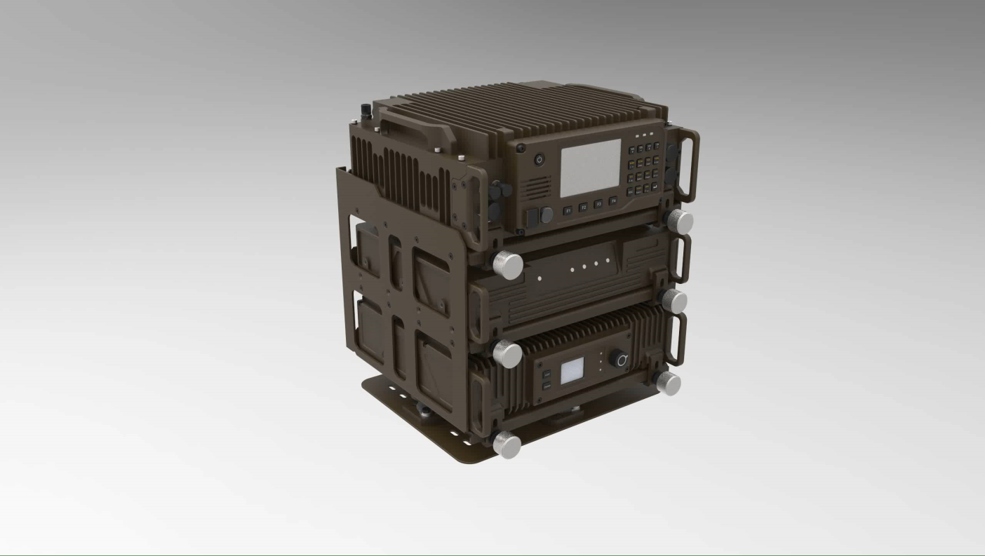
3.1. Thiết bị VTĐsn VRS-631/S
Máy thu phát vô tuyến điện sóng ngắn nhảy tần công nghệ vô tuyến điện cấu hình mềm SDR
Trang bị cho tàu Hải quân, xe thông tin cơ động, trạm thông tin…
Có chế độ tự động thiết lập kênh truyền ALE-3G
Cung cấp tính năng thoại, tin nhắn, định vị, truyền ảnh chiến trường.
Soạn thảo, gửi nhận tin nhắn nhanh trực tiếp từ bàn phím.
Tích hợp mã hóa bảo mật bên trong.
Hỗ trợ gắn mô đun cơ yếu bảo mật bên ngoài.
Cự ly liên lạc đến 2000km.
Hỗ trợ điều khiển xa đến 5km.

Slide 11
CHỈ TIÊU KỸ THUẬT CHÍNH
Dải tần hoạt động | 1,5÷ 30 MHz
Công suất | Cao: 125W TB: 80, 50 W Thấp: 20 W
Giãn cách kênh | 100 Hz
Số kênh đặt trước | 200 kênh
Dạng điều chế | SSB, CW, MPSK
Tốc độ nhảy tần | 5, 10, 20 lần/giây
Nguồn cấp | AC220V/DC12V/DC24V
Kích thước | 342mm x 310mm x 130mm (thân máy)
Khối lượng | ≤ 15kg (thân máy)
Tiêu chuẩn môi trường | Theo tiêu chuẩn Quân sự (TCVN/QS)

Slide 12
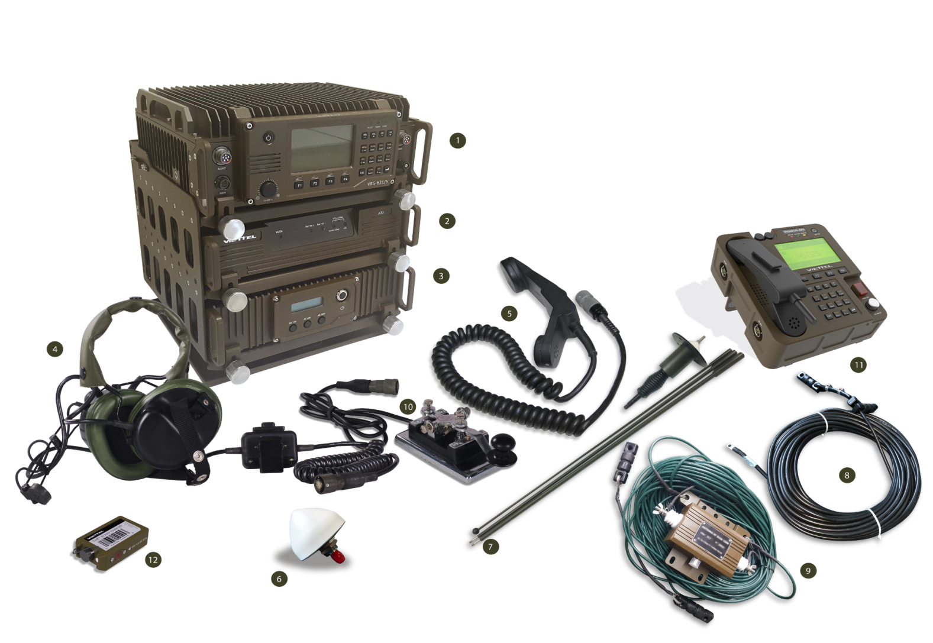
Thành phần đồng bộ
1
Máy thu phát VRS631/S
2
Bộ điều hưởng ăng ten ATU
3
Bộ Nguồn
4
Tổ hợp quàng đầu
5
Tổ hợp cầm tay
6
Ăng ten định vị
7
Ăng ten cần 3m, ăng ten cần 7m
8
Ăng ten chếch
9
Ăng ten 2 cực, ăng ten dải rộng
10
Manip
11
Điều khiển xa

Slide 13
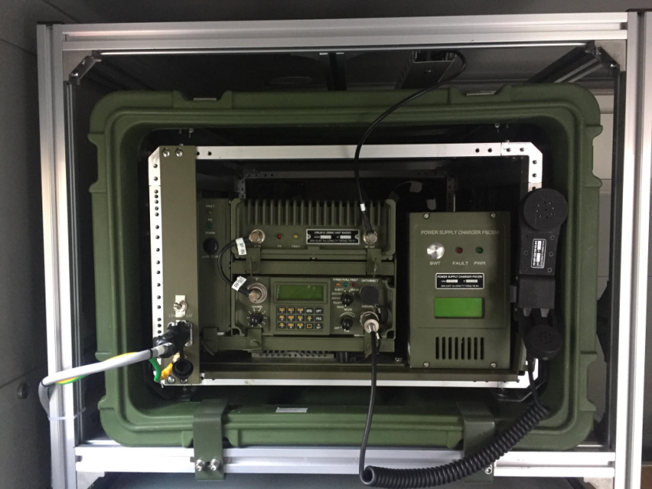
3.2. Thiết bị VTĐscn VRU-812
- Dải tần công tác: (30 ÷ 87,975) MHz
- Giãn cách kênh: 25 kHz
- Số kênh: 2320 kênh
- Số kênh nhớ: 10 kênh
- Tốc độ nhảy tần: 500 lần/giây
- Có khả năng thiết lập 128 mạng. Có chức năng nhập mạng muộn
- Tính năng truyền số liệu tốc độ cao (19200 bit/giây)
- Cự ly liên lạc: 20 km

Slide 14
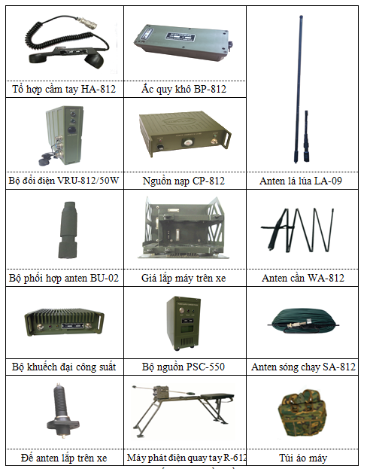
Thành phần đồng bộ

Slide 15
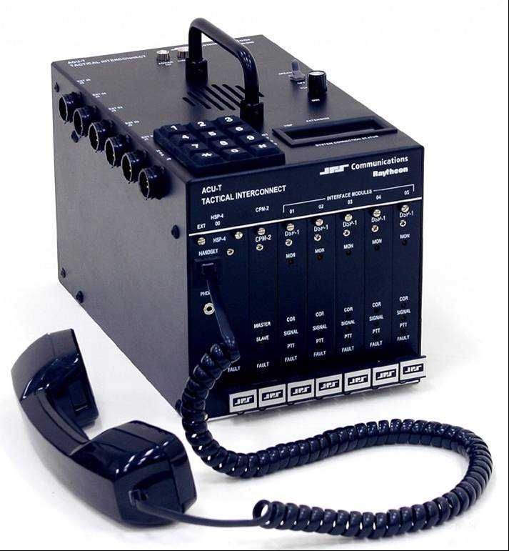
3.3. Thiết bị liên kết đa mạng ACU-T
ACU-T là một thiết bị có thiết kế nhỏ gọn, vững chắc phù hợp với các ứng dụng kết nối cố định, chiến thuật và di động trên xe, cho phép triển khai nhanh
ACU-T linh hoạt và đa năng cho phép kết nối mạng VTĐsn, VTĐscn, mạng điện thoại quân sự , hệ thống Trunking, bộ đàm tần số UHF/VHF…
Hệ thống cho có thể điều khiển trực thiếp bằng bàn phím trên thiết bị hoặc thông qua phần mềm ACU Controller trên máy tính

Slide 16
Máy vô tuyến 2
(ở xa)
Liên lạc vô tuyến
Máy vô tuyến 1
(trên xe)
ACU-T
Vệ tinh hoặc
Tổng đài
Sơ đồ kết nối mạng vô tuyến và mạng điện thoại quân sự
Máy vô tuyến SN
Số 1
ACU-T
Máy vô tuyến SCN Số 1
Liên lạc vô tuyến
Máy vô tuyến SN
Số 2 (ở xa)
Máy vô tuyến SCN
Số 2 (ở xa)
Sơ đồ kết nối mạng vô tuyến sóng ngắn và mạng vô tuyến điện sóng cực ngắn

Slide 17
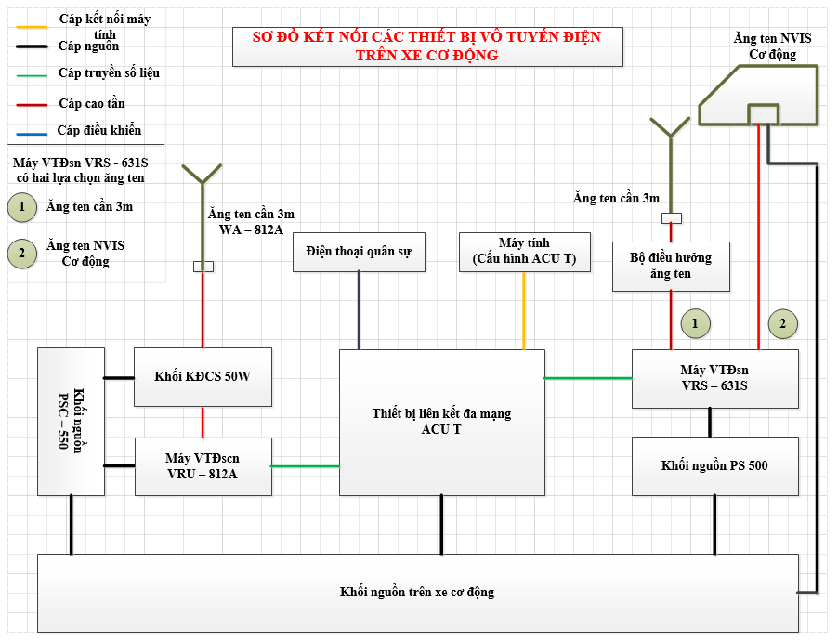
4. SƠ ĐỒ KẾT NỐI VÀ LẮP ĐẶT CÁC TỦ THIẾT BỊ TRÊN XE VTĐ

Slide 18
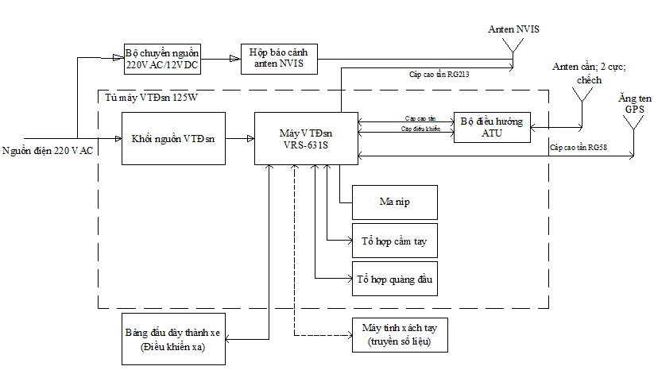
Sơ đồ kết nối tủ VTĐsn VRS-631/S xe vô tuyến điện

Slide 19
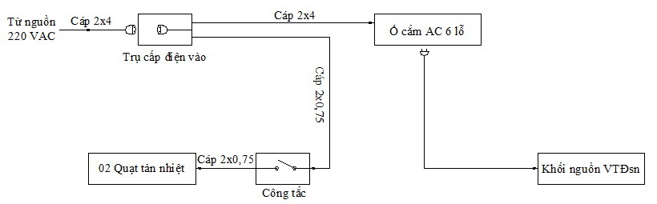
Sơ đồ cấp nguồn tủ VTĐsn

Slide 20
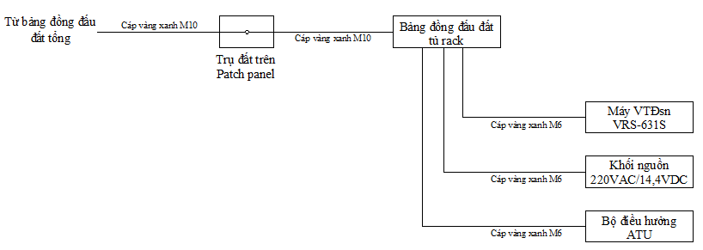
Sơ đồ tiếp đất tủ VTĐsn

Slide 21
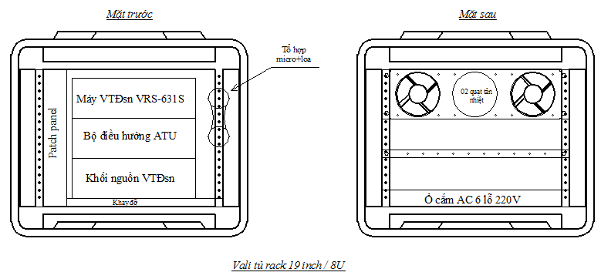
Bố trí các thiết bị trong tủ VTĐsn

Slide 22
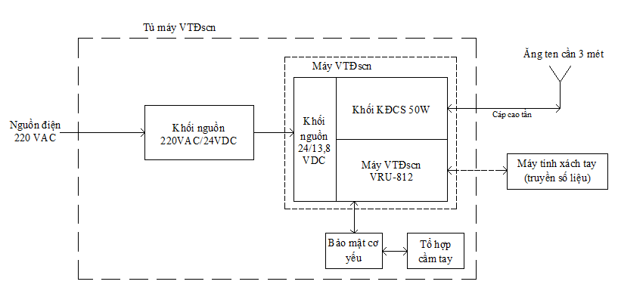
Sơ đồ kết nối tủ VTĐscn VRU-812 (50W) xe vô tuyến điện

Slide 23
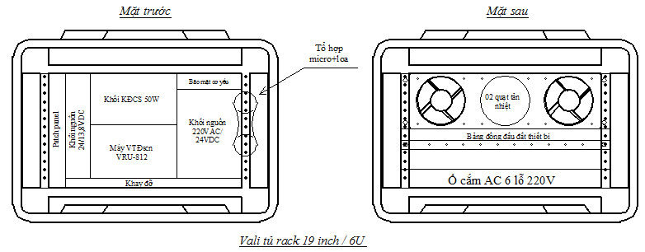
Bố trí các thiết bị trên tủ VTĐscn

Slide 24
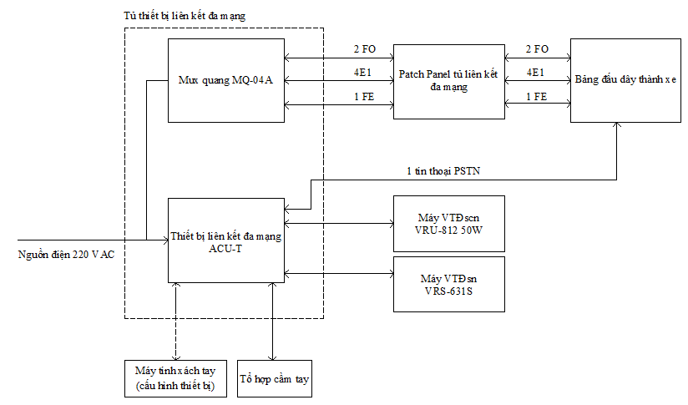
Sơ đồ kết nối tín hiệu tủ ACU-T xe vô tuyến điện

Slide 25
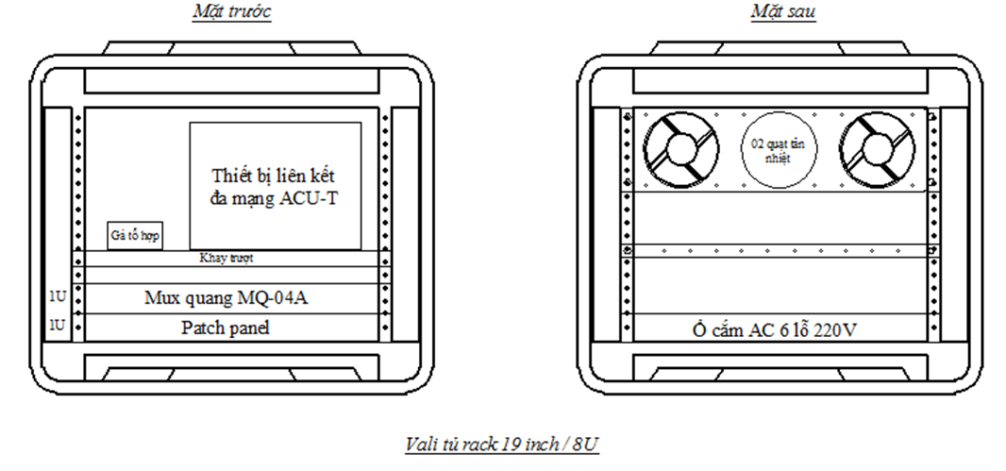
Bố trí các thiết bị trong tủ ACU-T

Slide 26
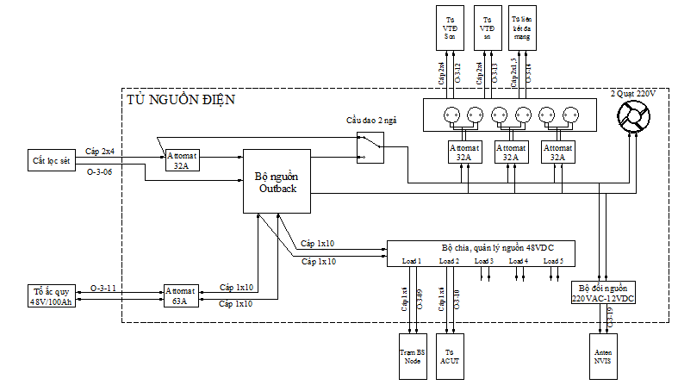
Sơ đồ đấu nối tủ nguồn xe vô tuyến điện

Slide 27
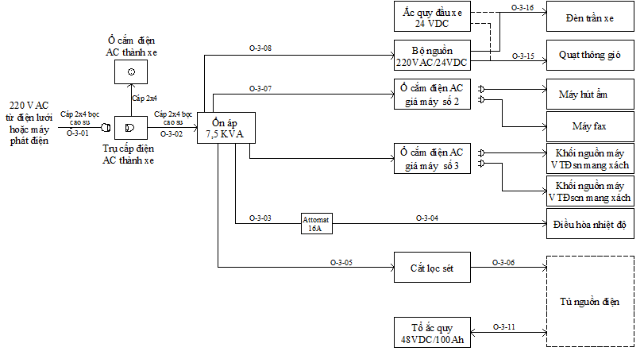
Sơ đồ cấp nguồn trên thùng xe VTĐ

Slide 28
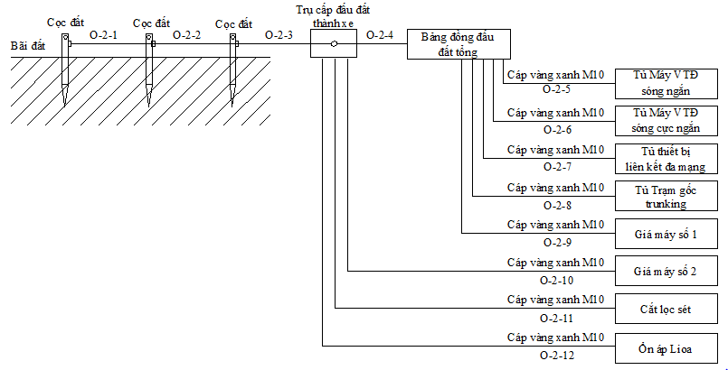
Sơ đồ tiếp đất trên thùng xe VTĐ

Slide 29
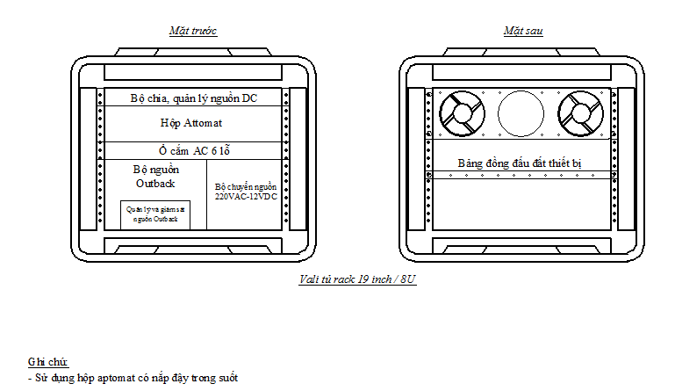
Bố trí thiết bị trong tủ nguồn xe VTĐ

Slide 30
XIN CHÂN THÀNH CẢM ƠN !

